Slide 1
GUIA DO CLIENTE
Diário Oficial do CGIBS
Manual de
homologação
Da montagem da edição à consulta no Portal Público
Gestão de Legislação • OS 020/2026
EloGroup
CGIBS / MANUAL DE HOMOLOGAÇÃO
01

Slide 2
COMECE AQUI
Um roteiro para executar e conferir
01 Preparar
02 Operar
Confirme o perfil, o ambiente e a massa de dados de cada cenário.
Siga as telas de montagem, análise e publicação.
03 Validar
04 Registrar
Compare o comportamento observado com a planilha de critérios de aceite.
Preencha a validação e associe evidências ao ID do cenário.
Este manual orienta a execução; não comprova que os cenários já foram aprovados.
EloGroup
CGIBS / MANUAL DE HOMOLOGAÇÃO
02

Slide 3
NAVEGAÇÃO
O que você encontrará
Preparação
Montagem
Papéis, acesso ao BackOffice e norma aprovada.
Seção, atos, publicação imediata ou agendada e solicitação de aprovação.
Análise e publicação
Consulta e aceite
Devolução, edição pelo Gestor, aprovação, agendamento e edição extra.
Portal Público, PDF consolidado e registro dos resultados.
EloGroup
CGIBS / MANUAL DE HOMOLOGAÇÃO
03

Slide 4
PREPARAÇÃO
Glossário essencial
Termo
Significado
BackOffice
Ambiente interno utilizado pelos servidores.
Portal Público
Área aberta ao cidadão para consulta de normas e Diários.
Norma geradora
Ato publicado que origina alterações ou revogações.
Montagem
Seleção, seção e ordenação dos atos de uma edição.
Edição ordinária
Publicação principal da data e seção.
Edição Extra
Publicação adicional e independente da edição ordinária.
PDF consolidado
Jornal oficial com todos os atos da edição.
EloGroup
CGIBS / MANUAL DE HOMOLOGAÇÃO
04

Slide 5
PREPARAÇÃO
Cada perfil tem uma responsabilidade
Auditor e Aprovador
Montador
O Auditor elabora a norma; o Aprovador revisa e aprova ou devolve para ajustes.
Seleciona a seção e os atos aptos, salva a edição e solicita aprovação.
Gestor
Auditor Externo
Analisa a edição, edita metadados, devolve ou aprova a publicação.
Consulta o acervo em modo somente leitura, conforme suas permissões.
Salvar a montagem, solicitar aprovação e aprovar a publicação são ações distintas.
EloGroup
CGIBS / MANUAL DE HOMOLOGAÇÃO
05

Slide 6
PREPARAÇÃO
Perfis e credenciais de homologação
Perfil
Usuário
Senha
Responsabilidade
Auditor
aurelio.auditor
aurelio.auditor
Cria, edita e encaminha normas.
Aprovador
apolo.aprovador
apolo.aprovador
Aprova ou devolve normas.
Montador
monteiro.montador
monteiro.montador
Monta e encaminha edições.
Gestor
genilson.gestor
genilson.gestor
Analisa e aprova a edição.
Auditor Externo
ester.externa
ester.externa
Consulta em modo somente leitura.
Ambiente de homologação: https://ibs-dev.sydle.one/ • Utilize o perfil responsável pela etapa.
EloGroup
CGIBS / MANUAL DE HOMOLOGAÇÃO
06

Slide 7
HOMOLOGAÇÃO
Como preencher a planilha
Coluna
Regra
Válido?
Sim apenas quando o resultado esperado for atendido integralmente.
Observações
Obrigatória para Não, bloqueio ou impossibilidade de testar.
Data da validação
Dia em que o cenário foi realmente executado.
Responsável
Pessoa que executou e conferiu o teste.
Boa observação: “CEN-006.1 — edição 31 não retornou à fila do Montador após devolução; esperado status Devolvido e histórico com justificativa”.
EloGroup
CGIBS / MANUAL DE HOMOLOGAÇÃO
07

Slide 8
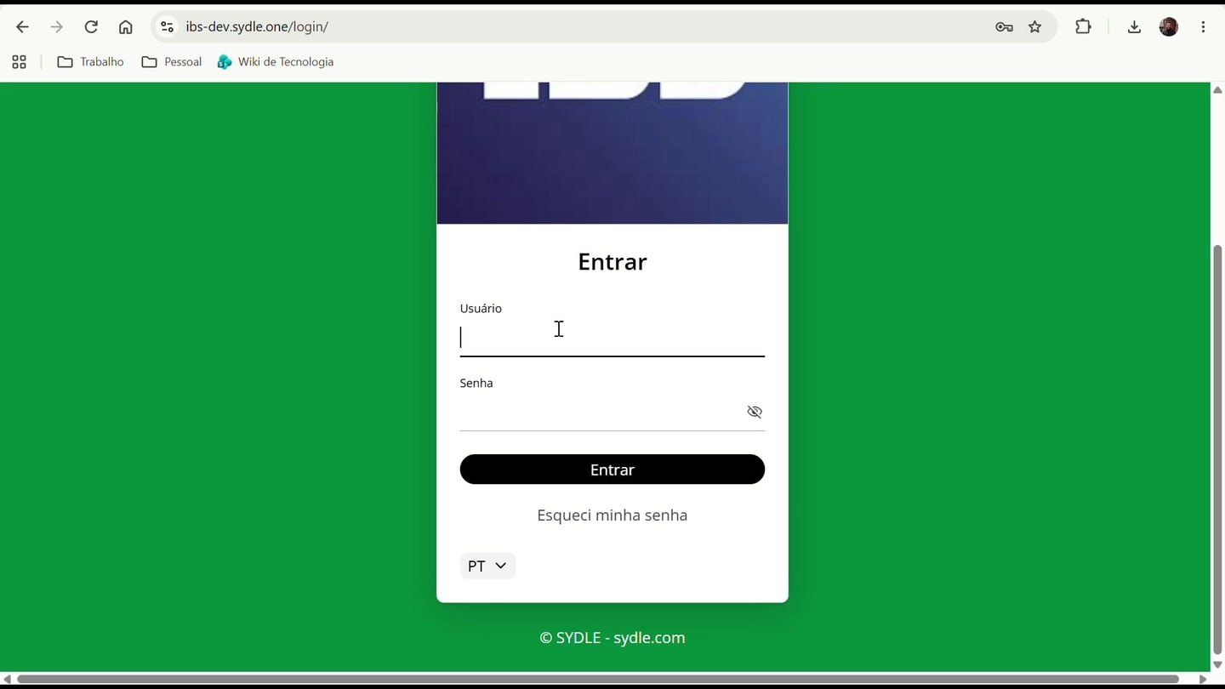
PREPARAÇÃO
Acessar o BackOffice | 1/2
CEN-004
Entre com o usuário do perfil que executará a etapa.
Se o menu, fila ou ação não aparecer, confirme primeiro o perfil e o workspace selecionado.
EloGroup
CGIBS / MANUAL DE HOMOLOGAÇÃO
08
Notes:
Captura e orientação extraídas do manual fornecido. Referência: slide 10. Verificar o comportamento no ambiente durante a homologação.

Slide 9
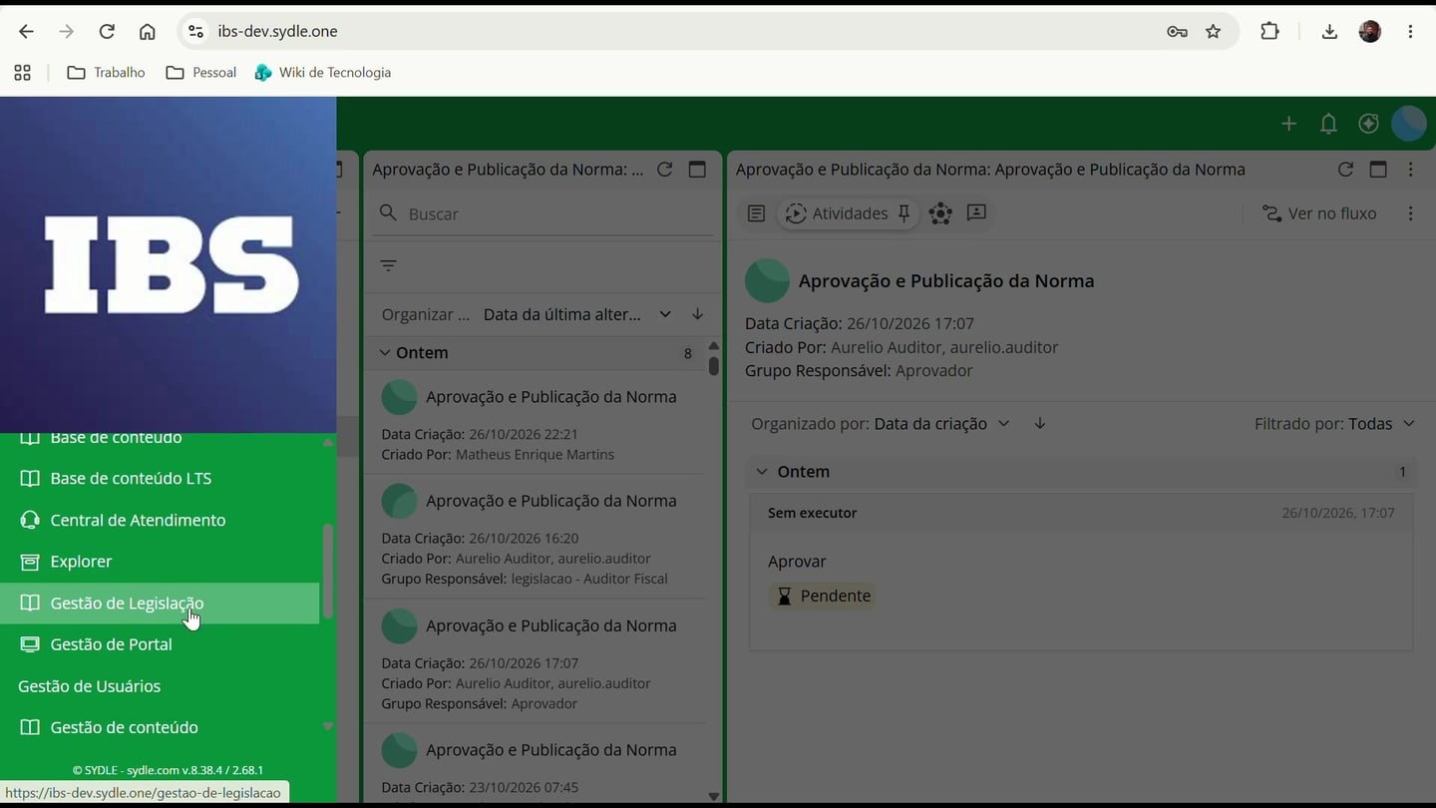
PREPARAÇÃO
Acessar o BackOffice | 2/2
CEN-004
Abra o menu e selecione Gestão de Legislação.
Se o menu, fila ou ação não aparecer, confirme primeiro o perfil e o workspace selecionado.
EloGroup
CGIBS / MANUAL DE HOMOLOGAÇÃO
09
Notes:
Captura e orientação extraídas do manual fornecido. Referência: slide 10. Verificar o comportamento no ambiente durante a homologação.

Slide 10
PREPARAÇÃO
Quando uma ação não aparece
Sintoma
Verificação
Ação
Menu não aparece
Workspace atual
Selecionar Gestão de Legislação.
Botão indisponível
Perfil e etapa
Usar o responsável pela etapa.
Fila vazia
Status do registro
Confirmar o encaminhamento.
Acesso negado
Cadastro e permissão
Validar com administrador.
Tela desatualizada
Sessão e cache
Atualizar e entrar novamente.
EloGroup
CGIBS / MANUAL DE HOMOLOGAÇÃO
10

Slide 11
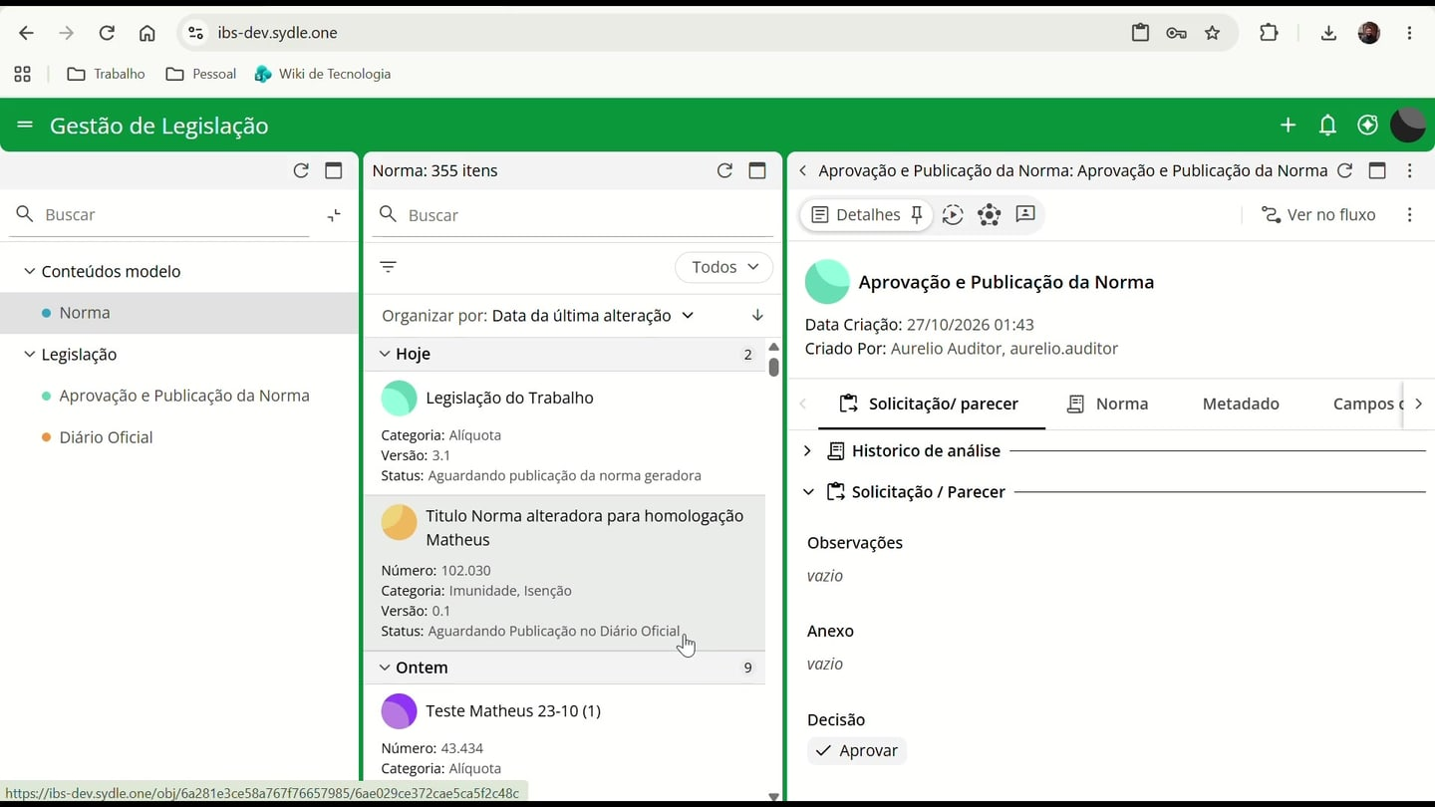
PREPARAÇÃO
Confirmar a norma aprovada | 1/2
Pré-requisito
O Auditor cria ou altera a norma e inicia a aprovação.
Sem esse status, a norma não deve aparecer para o Montador.
EloGroup
CGIBS / MANUAL DE HOMOLOGAÇÃO
11
Notes:
Captura e orientação extraídas do manual fornecido. Referência: slide 12. Verificar o comportamento no ambiente durante a homologação.

Slide 12
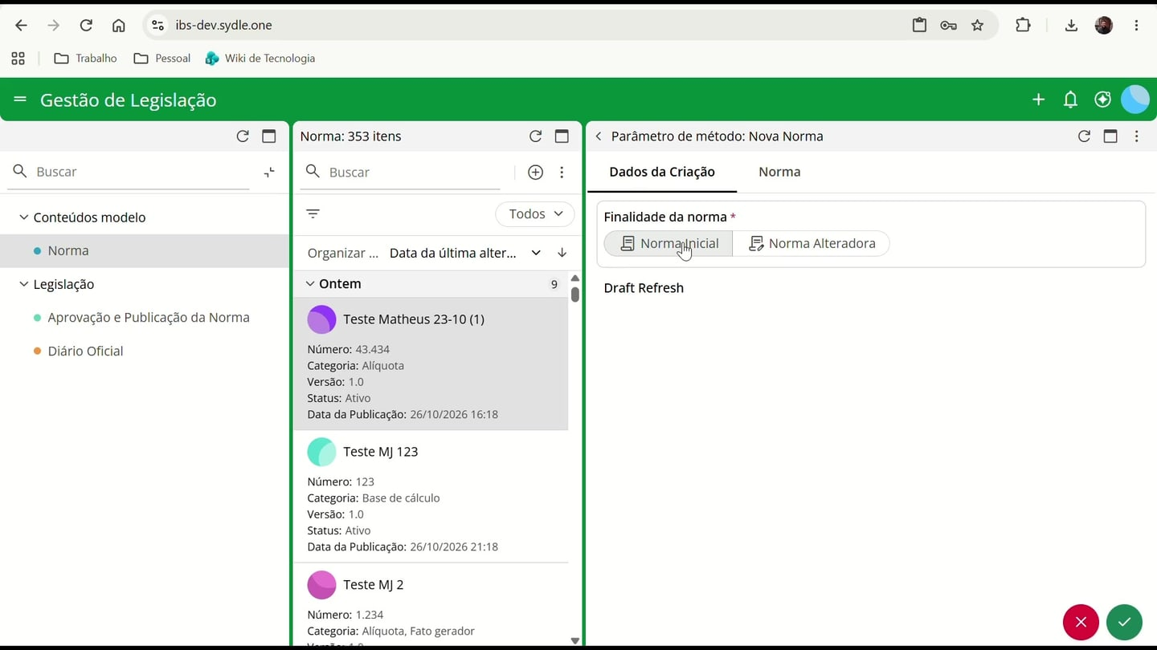
PREPARAÇÃO
Confirmar a norma aprovada | 2/2
Pré-requisito
Após aprovação, confira “Aguardando Publicação no Diário Oficial”.
Sem esse status, a norma não deve aparecer para o Montador.
EloGroup
CGIBS / MANUAL DE HOMOLOGAÇÃO
12
Notes:
Captura e orientação extraídas do manual fornecido. Referência: slide 12. Verificar o comportamento no ambiente durante a homologação.

Slide 13
PREPARAÇÃO
Antes de montar a edição
Norma aprovada
Conteúdo conferido
Confirme a conclusão da aprovação e a disponibilidade para publicação.
Revise título, ementa, texto, relacionamentos e versão do ato.
Massa de teste
Perfil correto
Separe normas e edições para os testes imediato, agendado e de edição extra.
Entre com o Montador para iniciar a edição; use o Gestor para a análise.
EloGroup
CGIBS / MANUAL DE HOMOLOGAÇÃO
13

Slide 14
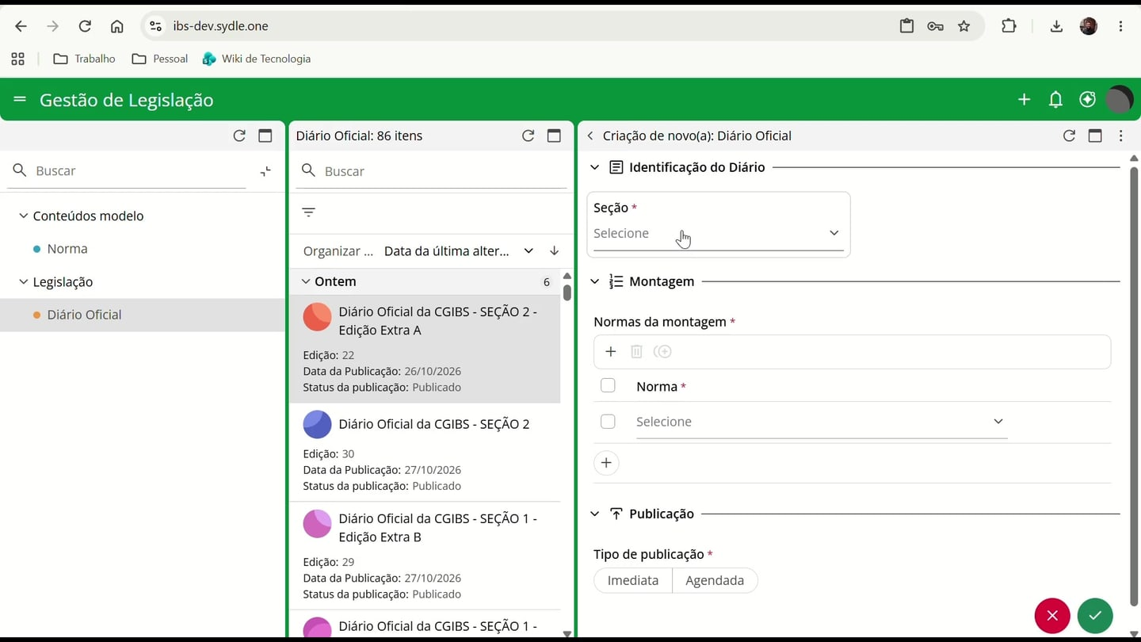
MONTAGEM
Criar uma edição | 1/2
CEN-005.1 / CEN-005.2
No perfil Montador, abra Diário Oficial e clique em “+”.
O número da edição será gerado depois que a montagem for salva.
EloGroup
CGIBS / MANUAL DE HOMOLOGAÇÃO
14
Notes:
Captura e orientação extraídas do manual fornecido. Referência: slide 15. Verificar o comportamento no ambiente durante a homologação.

Slide 15
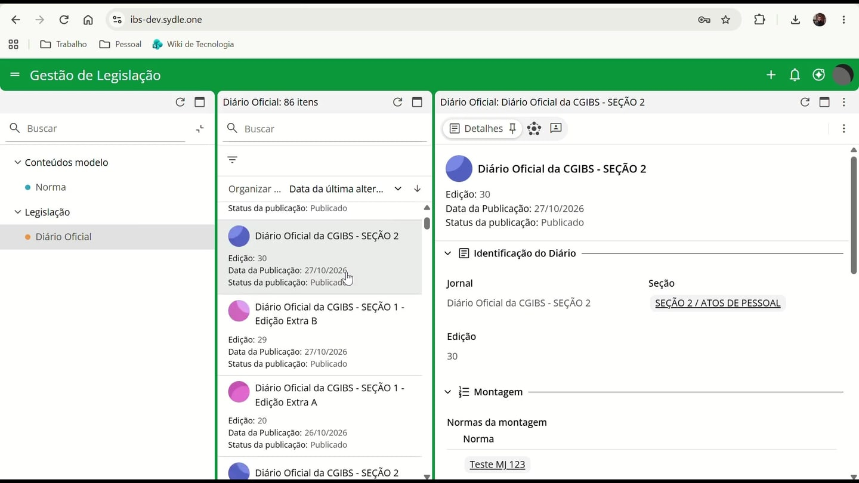
MONTAGEM
Criar uma edição | 2/2
CEN-005.1 / CEN-005.2
A tela reúne Identificação, Montagem e Publicação.
O número da edição será gerado depois que a montagem for salva.
EloGroup
CGIBS / MANUAL DE HOMOLOGAÇÃO
15
Notes:
Captura e orientação extraídas do manual fornecido. Referência: slide 15. Verificar o comportamento no ambiente durante a homologação.

Slide 16
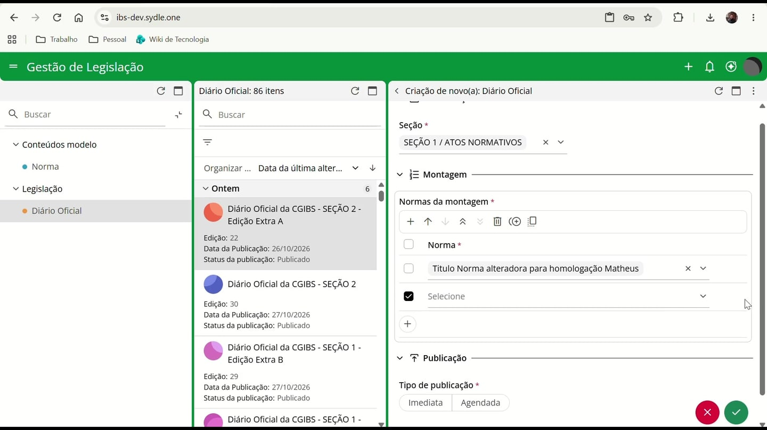
MONTAGEM
Selecionar seção e normas | 1/2
CEN-005.1 / CEN-005.2
Escolha a seção e inclua apenas atos aptos.
A sequência da montagem será repetida no PDF consolidado.
EloGroup
CGIBS / MANUAL DE HOMOLOGAÇÃO
16
Notes:
Captura e orientação extraídas do manual fornecido. Referência: slide 16. Verificar o comportamento no ambiente durante a homologação.

Slide 17
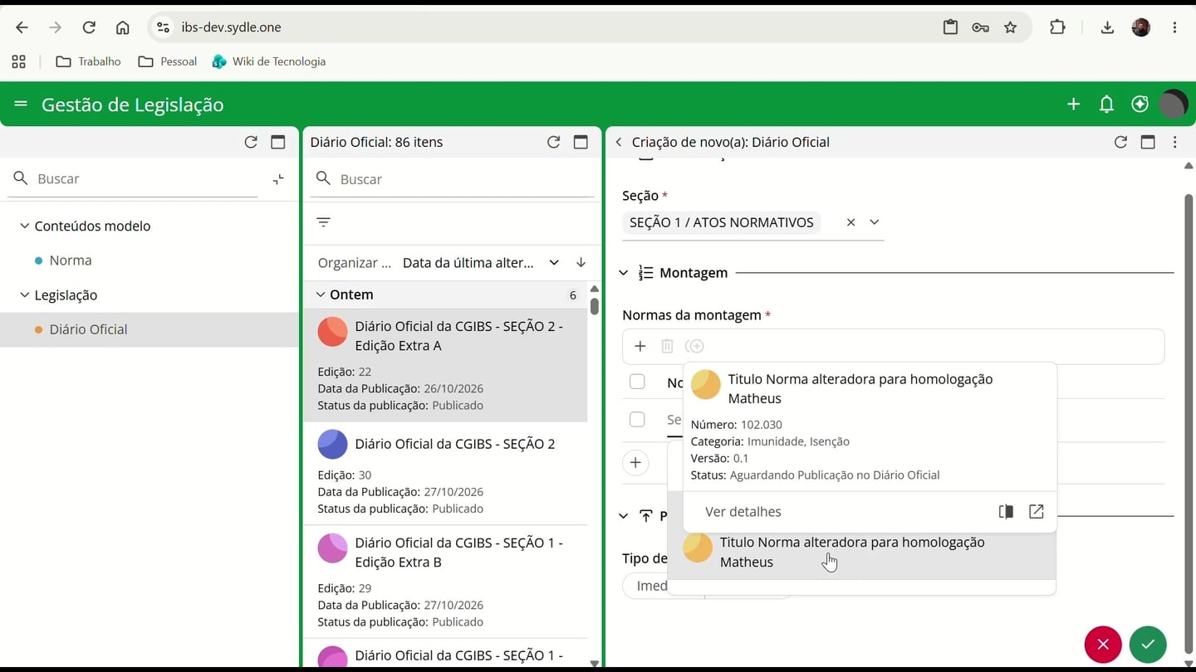
MONTAGEM
Selecionar seção e normas | 2/2
CEN-005.1 / CEN-005.2
Inclua todos os atos e ajuste a ordem editorial.
A sequência da montagem será repetida no PDF consolidado.
EloGroup
CGIBS / MANUAL DE HOMOLOGAÇÃO
17
Notes:
Captura e orientação extraídas do manual fornecido. Referência: slide 16. Verificar o comportamento no ambiente durante a homologação.

Slide 18
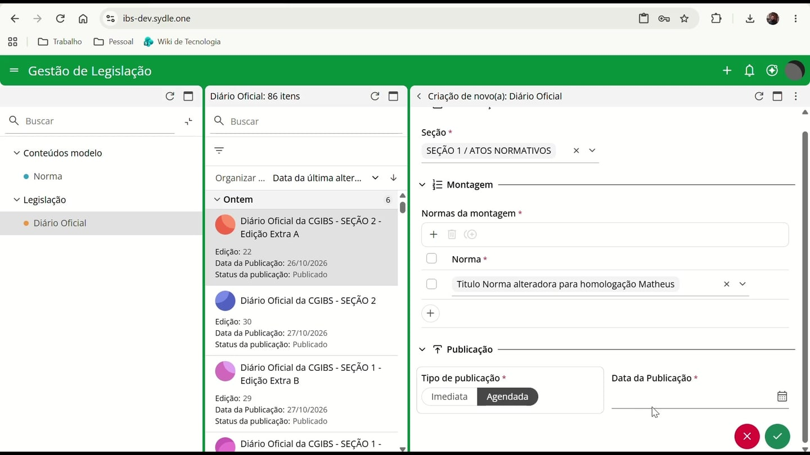
MONTAGEM
Escolher o tipo de publicação
CEN-005.1 / CEN-005.2
Escolha Imediata para publicação após a aprovação do Gestor.
Para Agendada, informe uma data futura e submeta a edição à aprovação.
Salvar a montagem não efetiva a publicação.
EloGroup
CGIBS / MANUAL DE HOMOLOGAÇÃO
18
Notes:
Captura e orientação extraídas do manual fornecido. Referência: slide 18. Verificar o comportamento no ambiente durante a homologação.

Slide 19
MONTAGEM
O que validar ao solicitar aprovação
CEN-005.1 | Imediata
CEN-005.2 | Agendada
Selecione Imediata, salve os metadados e solicite aprovação. Confirme o envio ao Gestor e a ausência de publicação antes da decisão.
Selecione Agendada, informe uma data futura, salve e solicite aprovação. Confirme a data registrada e o encaminhamento ao Gestor.
A aprovação e a publicação são verificadas em CEN-007; a execução automática, em CEN-008.
EloGroup
CGIBS / MANUAL DE HOMOLOGAÇÃO
19

Slide 20
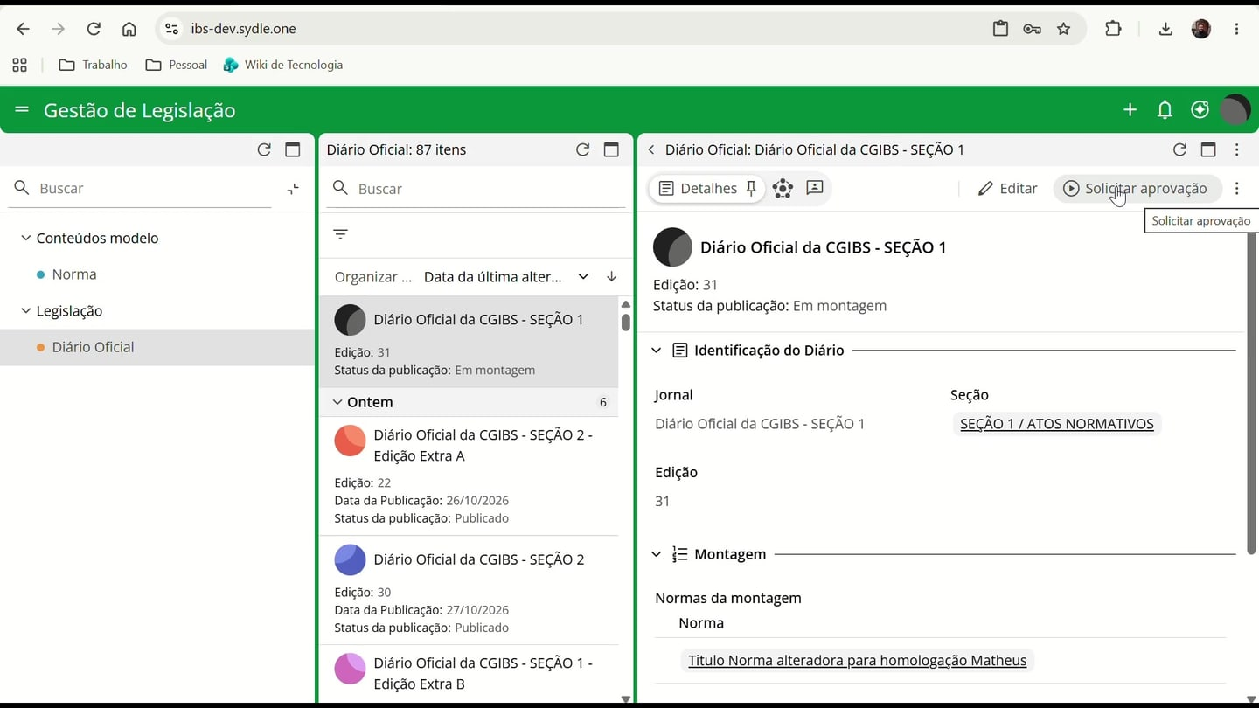
MONTAGEM
Salvar e solicitar aprovação | 1/2
CEN-005.1 / CEN-005.2
Salvar gera a edição com status “Em montagem”.
A observação para o Gestor é opcional nessa etapa.
EloGroup
CGIBS / MANUAL DE HOMOLOGAÇÃO
20
Notes:
Captura e orientação extraídas do manual fornecido. Referência: slide 20. Verificar o comportamento no ambiente durante a homologação.

Slide 21
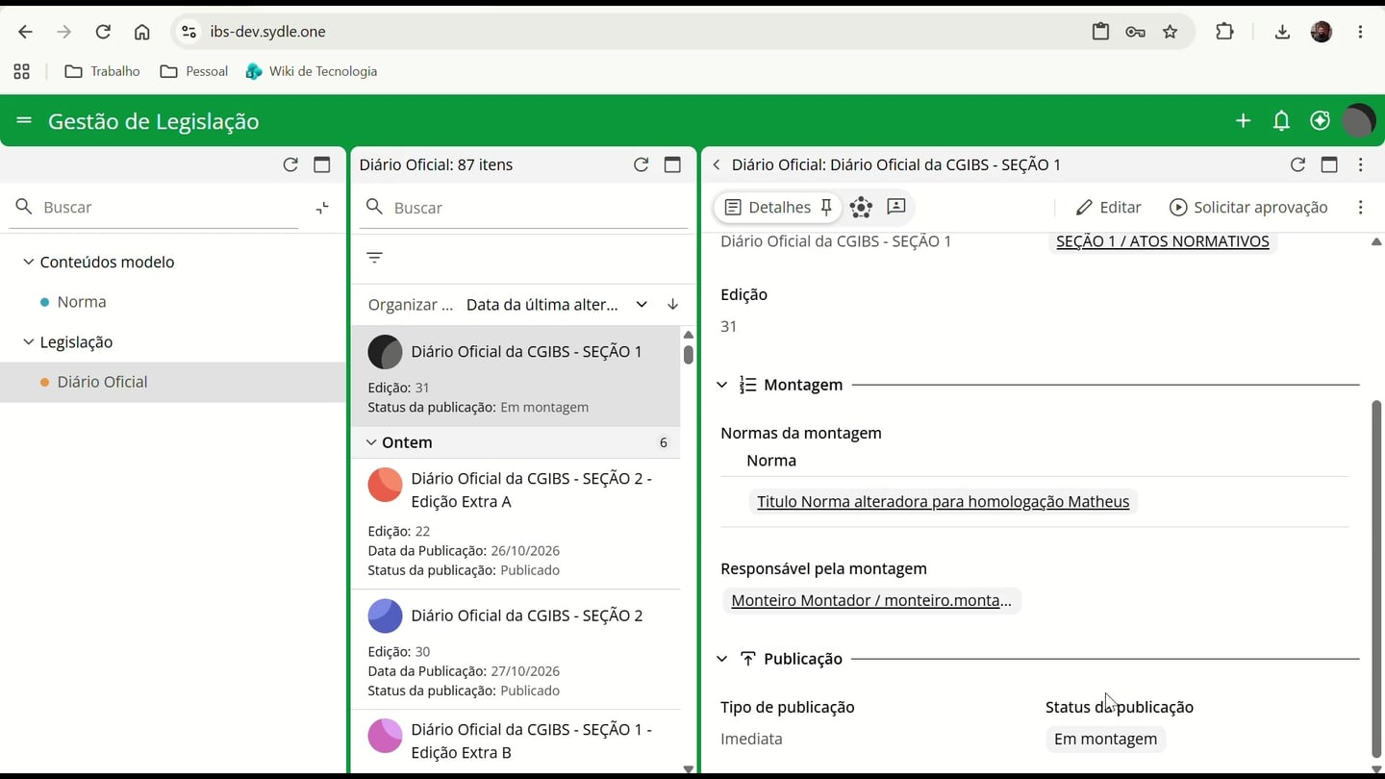
MONTAGEM
Salvar e solicitar aprovação | 2/2
CEN-005.1 / CEN-005.2
Depois da revisão, clique em “Solicitar aprovação”.
A observação para o Gestor é opcional nessa etapa.
EloGroup
CGIBS / MANUAL DE HOMOLOGAÇÃO
21
Notes:
Captura e orientação extraídas do manual fornecido. Referência: slide 20. Verificar o comportamento no ambiente durante a homologação.

Slide 22
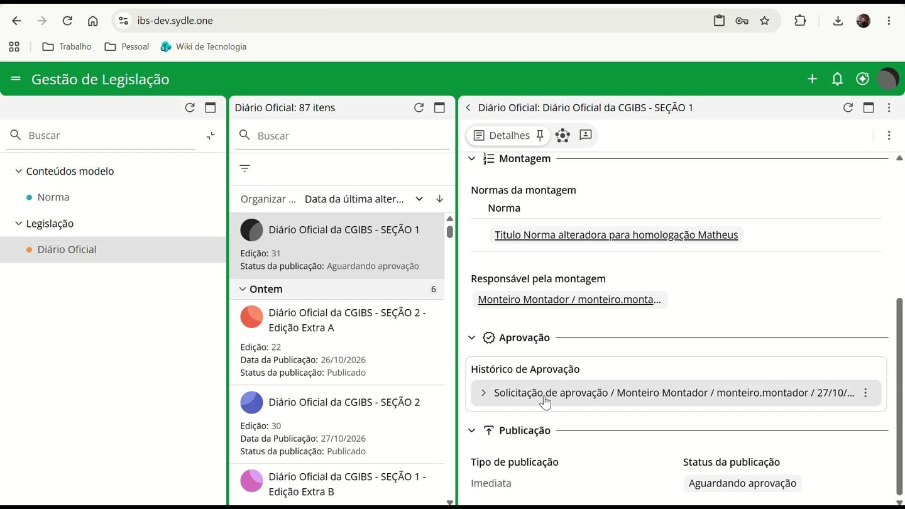
ANÁLISE E PUBLICAÇÃO
Conferir status e histórico | 1/2
CEN-007
Após o envio, o status muda para Aguardando aprovação.
Confira se o histórico registra as ações e decisões esperadas.
EloGroup
CGIBS / MANUAL DE HOMOLOGAÇÃO
22
Notes:
Captura e orientação extraídas do manual fornecido. Referência: slide 22. Verificar o comportamento no ambiente durante a homologação.

Slide 23
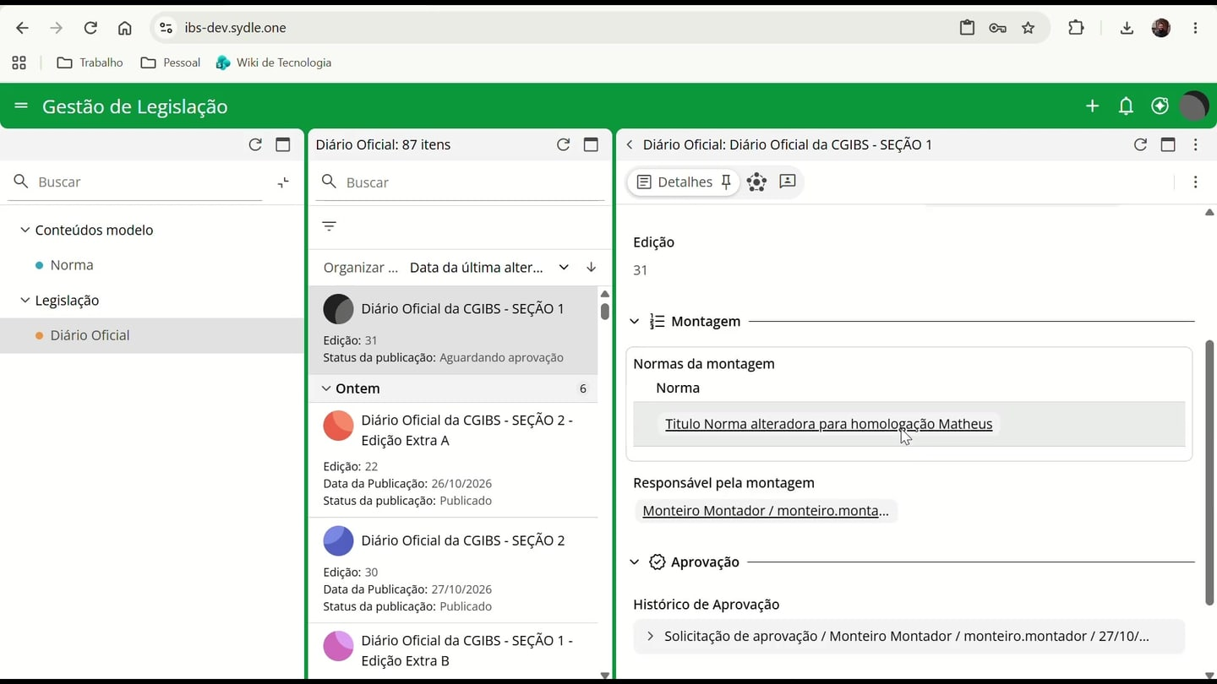
ANÁLISE E PUBLICAÇÃO
Conferir status e histórico | 2/2
CEN-007
O histórico registra solicitante, data e decisões.
Confira se o histórico registra as ações e decisões esperadas.
EloGroup
CGIBS / MANUAL DE HOMOLOGAÇÃO
23
Notes:
Captura e orientação extraídas do manual fornecido. Referência: slide 22. Verificar o comportamento no ambiente durante a homologação.

Slide 24
ANÁLISE E PUBLICAÇÃO
Status ao longo do fluxo
Status
Responsável
Comportamento esperado
Em montagem
Montador
Pode editar e solicitar aprovação.
Aguardando aprovação
Gestor
Analisa, edita ou devolve.
Devolvido
Montador
Corrige e ressubmete.
Agendado
Sistema
Aguarda a data programada.
Publicando
Sistema
Gera jornal e versões.
Publicado Consulta Disponível no Portal Público.
EloGroup
CGIBS / MANUAL DE HOMOLOGAÇÃO
24

Slide 25
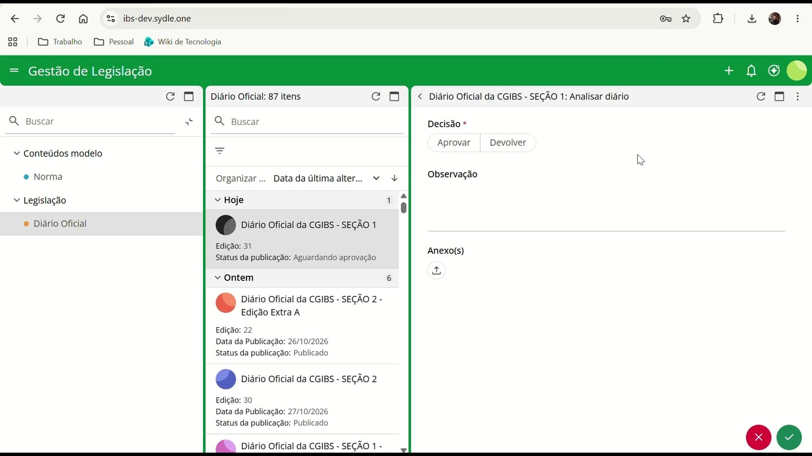
ANÁLISE E PUBLICAÇÃO
Analisar a edição como Gestor | 1/2
CEN-006.1 / CEN-006.2 / CEN-007
O Gestor pode editar a montagem antes da decisão.
Na devolução, registre uma justificativa objetiva para orientar o Montador.
EloGroup
CGIBS / MANUAL DE HOMOLOGAÇÃO
25
Notes:
Captura e orientação extraídas do manual fornecido. Referência: slide 24. Verificar o comportamento no ambiente durante a homologação.

Slide 26
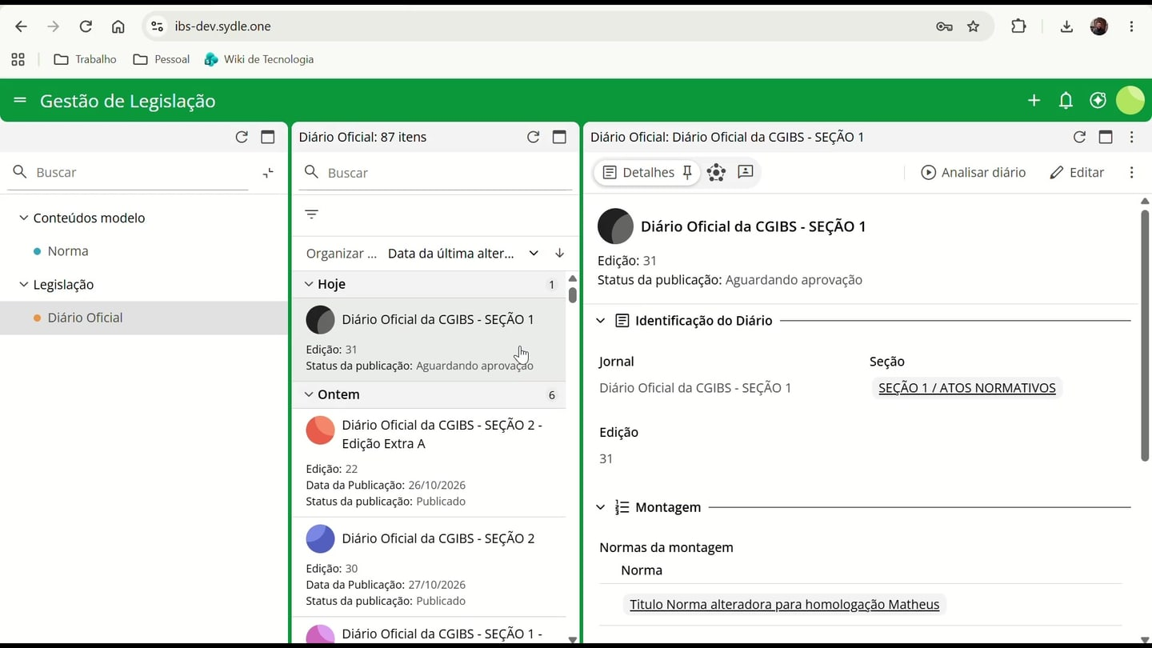
ANÁLISE E PUBLICAÇÃO
Analisar a edição como Gestor | 2/2
CEN-006.1 / CEN-006.2 / CEN-007
Em Analisar diário, escolha Aprovar ou Devolver.
Na devolução, registre uma justificativa objetiva para orientar o Montador.
EloGroup
CGIBS / MANUAL DE HOMOLOGAÇÃO
26
Notes:
Captura e orientação extraídas do manual fornecido. Referência: slide 24. Verificar o comportamento no ambiente durante a homologação.

Slide 27
ANÁLISE E PUBLICAÇÃO
Devolver ou editar os metadados
CEN-006.1 | Devolver
CEN-006.2 | Editar diretamente
Em Analisar diário, registre a justificativa e devolva. Confirme o retorno à fila do Montador e o registro no histórico.
Edite os metadados com o perfil Gestor e salve. Confira a versão no histórico e a permanência da edição sob responsabilidade do Gestor.
Na devolução, descreva o campo a corrigir e o resultado esperado para orientar o Montador.
EloGroup
CGIBS / MANUAL DE HOMOLOGAÇÃO
27

Slide 28
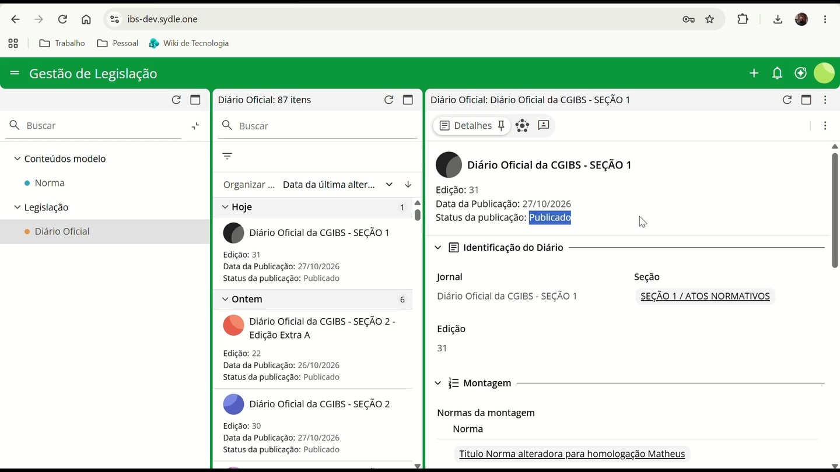
ANÁLISE E PUBLICAÇÃO
Acompanhar o processamento | 1/2
CEN-007
Na publicação imediata, o status passa para Publicando.
O processamento também gera o jornal e as novas versões das normas.
EloGroup
CGIBS / MANUAL DE HOMOLOGAÇÃO
28
Notes:
Captura e orientação extraídas do manual fornecido. Referência: slide 26. Verificar o comportamento no ambiente durante a homologação.

Slide 29
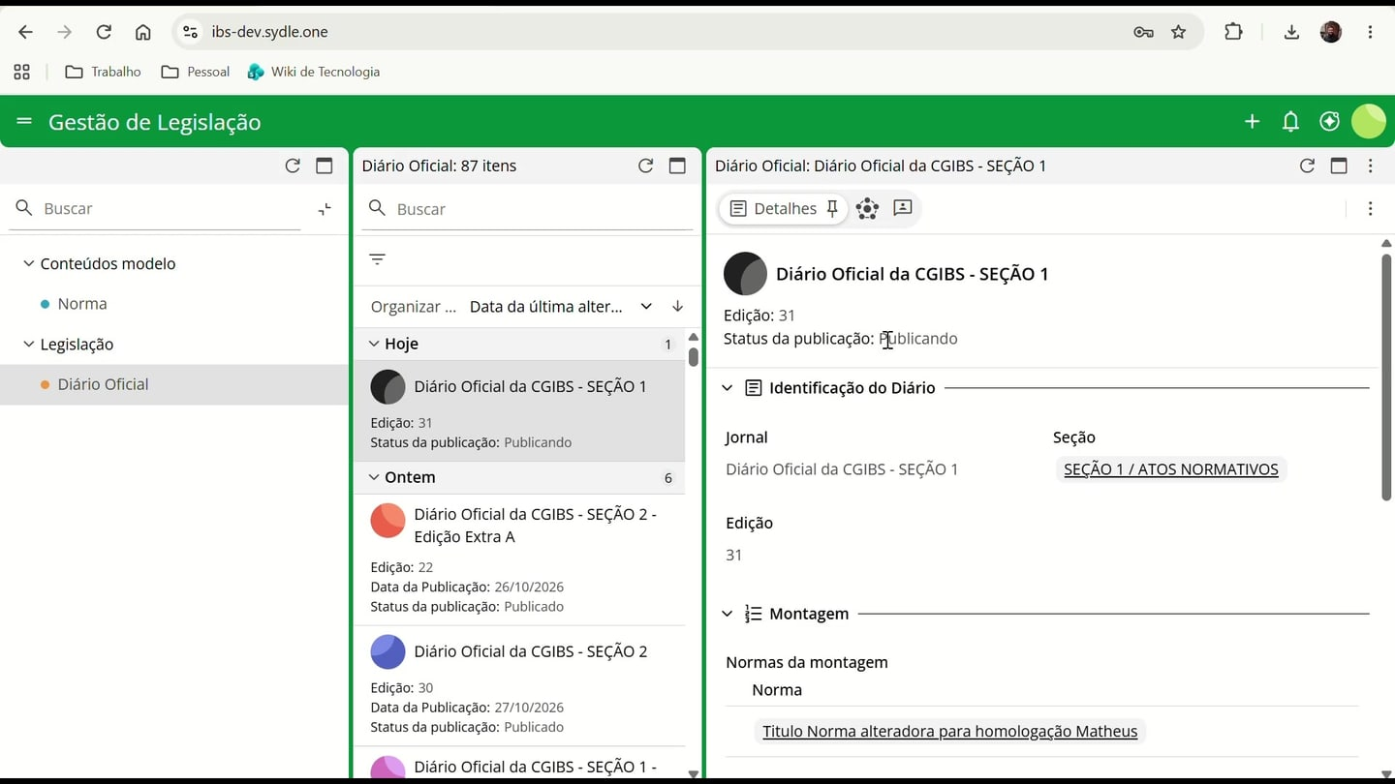
ANÁLISE E PUBLICAÇÃO
Acompanhar o processamento | 2/2
CEN-007
Ao concluir, passa para Publicado e chega ao portal.
O processamento também gera o jornal e as novas versões das normas.
EloGroup
CGIBS / MANUAL DE HOMOLOGAÇÃO
29
Notes:
Captura e orientação extraídas do manual fornecido. Referência: slide 26. Verificar o comportamento no ambiente durante a homologação.

Slide 30
ANÁLISE E PUBLICAÇÃO
Conferir o agendamento automático
Momento
Resultado esperado
Configuração
Data futura aceita e registrada.
Após aprovação
Status Agendado; ainda sem publicação pública.
Antes da data
Edição não aparece como publicada no portal.
Na data programada
Rotina altera o status automaticamente.
Após processamento
Edição e PDF disponíveis na seção correta.
Registre horário, fuso e intervalo de execução da rotina. Não altere o relógio do ambiente sem alinhamento técnico.
EloGroup
CGIBS / MANUAL DE HOMOLOGAÇÃO
30

Slide 31
ANÁLISE E PUBLICAÇÃO
Publicar uma edição extra
CEN-009
Com uma edição ordinária já publicada, monte e submeta outra edição para a mesma data.
Confira a identificação própria da edição extra.
A edição ordinária deve permanecer disponível no portal.
EloGroup
CGIBS / MANUAL DE HOMOLOGAÇÃO
31
Notes:
Captura e orientação extraídas do manual fornecido. Referência: slide 28. Verificar o comportamento no ambiente durante a homologação.

Slide 32
ANÁLISE E PUBLICAÇÃO
CEN-009 | Conferir a edição extra
Antes
Depois
Confirme uma edição ordinária já publicada na mesma data e seção.
Aprove a nova edição e confira identificação própria, PDF separado e preservação da edição ordinária.
Compare as duas edições no Portal Público e guarde a identificação de cada uma.
EloGroup
CGIBS / MANUAL DE HOMOLOGAÇÃO
32

Slide 33
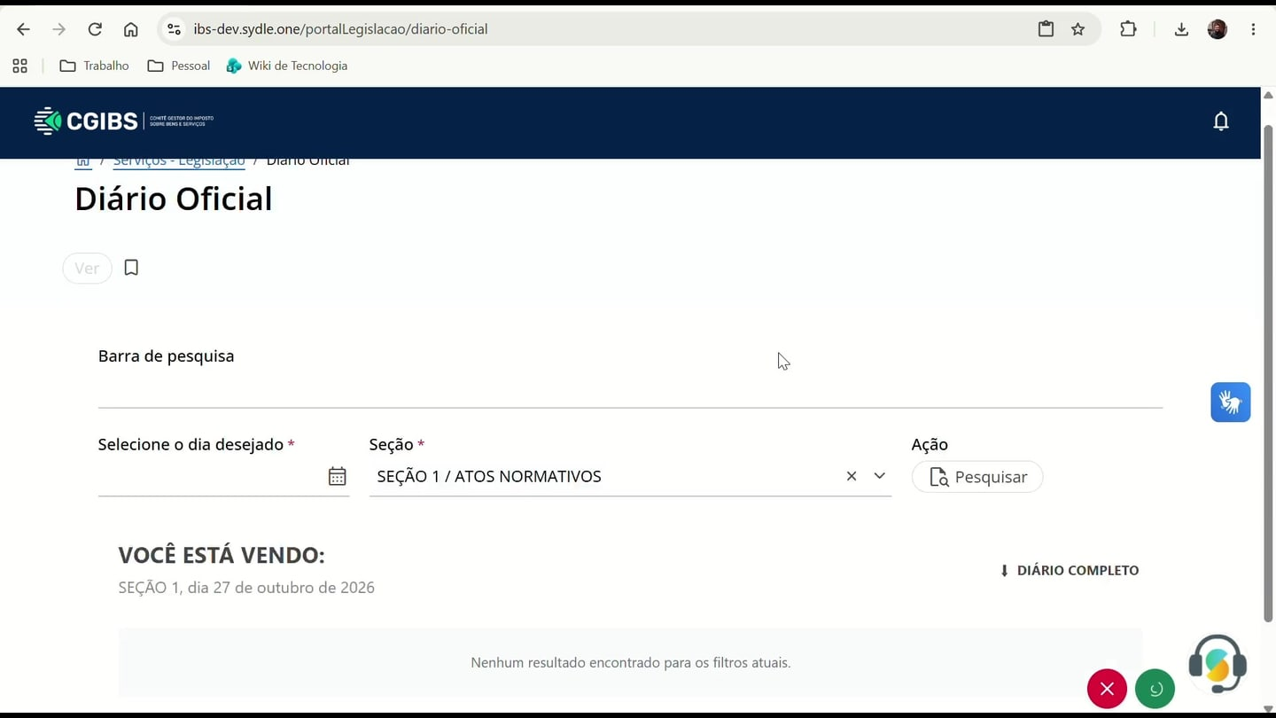
PORTAL PÚBLICO
Pesquisar por data e seção
CEN-001
Selecione a data e a seção obrigatória. A pesquisa textual é opcional.
Clique em Pesquisar e confira o indicador “VOCÊ ESTÁ VENDO”.
Sem publicações na data e seção, confira a mensagem de nenhum resultado.
EloGroup
CGIBS / MANUAL DE HOMOLOGAÇÃO
33
Notes:
Captura e orientação extraídas do manual fornecido. Referência: slide 30. Verificar o comportamento no ambiente durante a homologação.

Slide 34
PORTAL PÚBLICO
Variações de consulta a testar
Teste
Ação
Resultado esperado
Com publicação
Data e seção conhecidas
Indicador e cards exibidos.
Sem publicação
Data sem atos
Mensagem de nenhum resultado.
Outra seção
Trocar apenas a seção
Lista restrita à nova seção.
Busca textual
Informar termo existente
Resultados compatíveis.
Diário completo
Abrir o atalho
Edições e páginas.
PDF Visualizar edição Documento oficial diagramado.
EloGroup
CGIBS / MANUAL DE HOMOLOGAÇÃO
34

Slide 35
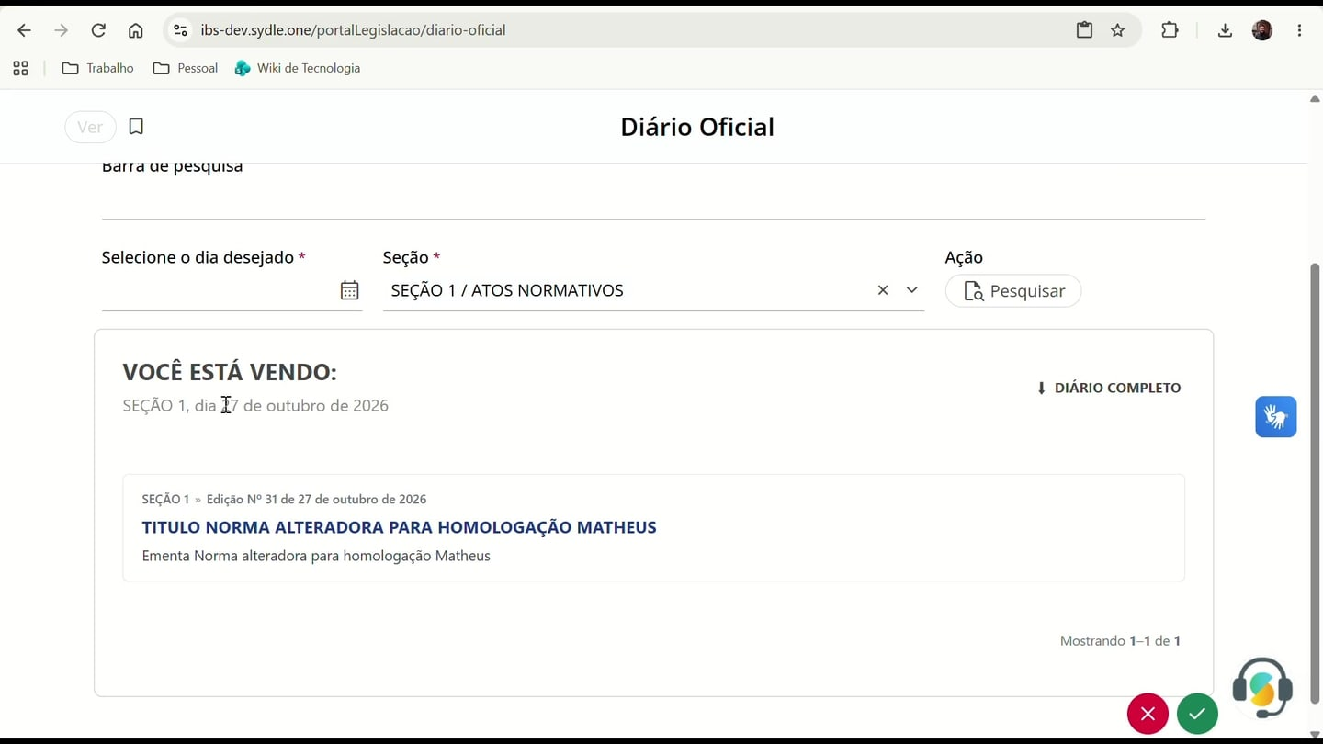
PORTAL PÚBLICO
Conferir os atos publicados | 1/2
CEN-001
A consulta lista os atos publicados na data e seção.
Confira título, ementa, conteúdo, edição e data de publicação.
EloGroup
CGIBS / MANUAL DE HOMOLOGAÇÃO
35
Notes:
Captura e orientação extraídas do manual fornecido. Referência: slide 32. Verificar o comportamento no ambiente durante a homologação.

Slide 36
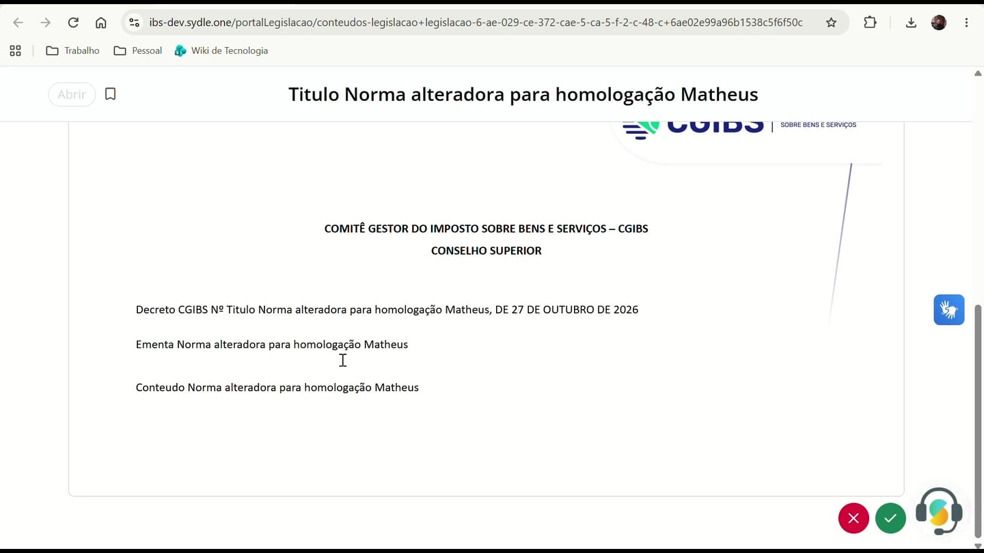
PORTAL PÚBLICO
Conferir os atos publicados | 2/2
CEN-001
Clique no card para abrir o texto integral diagramado.
Confira título, ementa, conteúdo, edição e data de publicação.
EloGroup
CGIBS / MANUAL DE HOMOLOGAÇÃO
36
Notes:
Captura e orientação extraídas do manual fornecido. Referência: slide 32. Verificar o comportamento no ambiente durante a homologação.

Slide 37
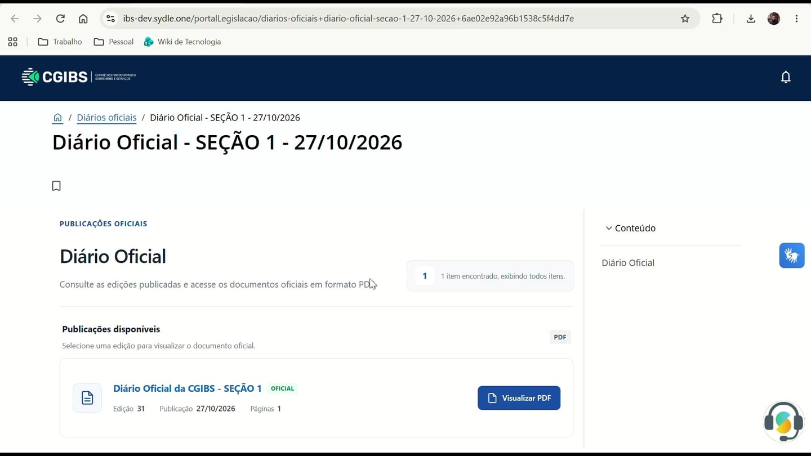
PORTAL PÚBLICO
Abrir a edição e o PDF | 1/2
CEN-002 / CEN-003
Diário Completo lista as publicações disponíveis.
Valide número, data, páginas, seção, total de atos e a ordem das normas no documento.
EloGroup
CGIBS / MANUAL DE HOMOLOGAÇÃO
37
Notes:
Captura e orientação extraídas do manual fornecido. Referência: slide 33. Verificar o comportamento no ambiente durante a homologação.

Slide 38
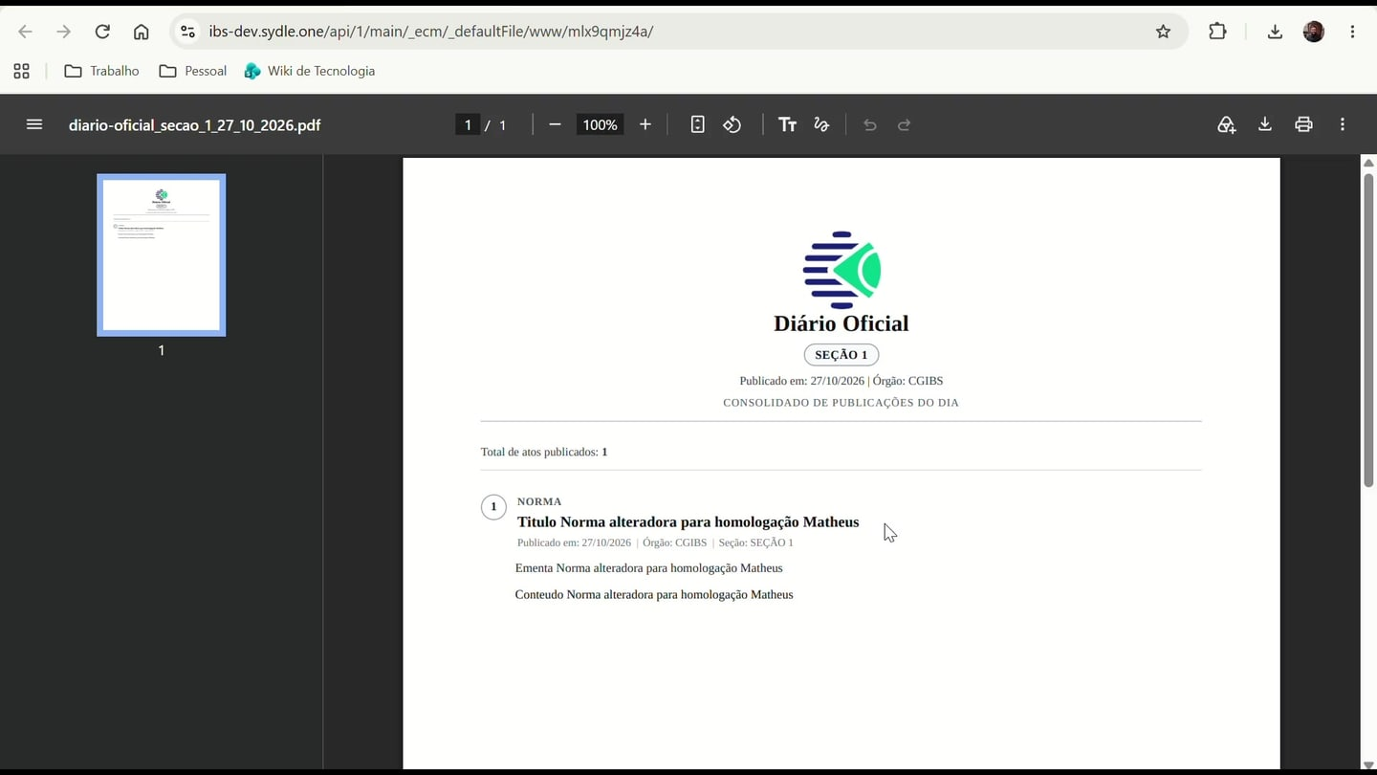
PORTAL PÚBLICO
Abrir a edição e o PDF | 2/2
CEN-002 / CEN-003
Visualizar PDF abre o jornal oficial da edição.
Valide número, data, páginas, seção, total de atos e a ordem das normas no documento.
EloGroup
CGIBS / MANUAL DE HOMOLOGAÇÃO
38
Notes:
Captura e orientação extraídas do manual fornecido. Referência: slide 33. Verificar o comportamento no ambiente durante a homologação.

Slide 39
REGISTRO DO ACEITE
Como documentar uma falha
Informação
O que registrar
Identificação
Cenário, ambiente, data/hora, perfil e usuário.
Passo a passo
Ações exatas até o comportamento observado.
Comparação
Esperado versus efetivamente obtido.
Evidências
Screenshots, mensagens, IDs, edição, seção e links.
Impacto
Bloqueio total, parcial, visual ou dúvida.
Reteste Versão/data da correção e novo resultado. “Não funcionou” não é reproduzível. Informe onde ocorreu, o que foi feito e qual resultado era esperado.
EloGroup
CGIBS / MANUAL DE HOMOLOGAÇÃO
39

Slide 40
REGISTRO DO ACEITE
Checklist de cobertura
CEN-001 a CEN-003
CEN-004 e CEN-005.1 / 005.2
Busca e estado vazio; edições ordinária e extra; PDF consolidado.
Acesso autenticado; montagem imediata e agendada sem publicação antecipada.
CEN-006.1 / 006.2 e CEN-007
CEN-008 e CEN-009
Devolução, edição direta e aprovação da edição.
Publicação automática na data programada e edição extra independente.
Registre cada cenário na planilha. Não marque Sim para um teste bloqueado ou não executado.
EloGroup
CGIBS / MANUAL DE HOMOLOGAÇÃO
40

Slide 41
ENCERRAMENTO
Concluir e encaminhar a homologação
Resultado por cenário
Evidências organizadas
Confira Válido?, observações, data real da execução e responsável.
Associe telas, IDs, edição, seção e data/hora ao cenário correspondente.
Pendências explícitas
Materiais de apoio
Descreva falhas, bloqueios e dependências; reteste após a correção.
Encaminhe este manual com a planilha de aceite e o link do vídeo demonstrativo.
As telas ilustram o fluxo documentado e podem variar conforme a versão do ambiente.
EloGroup
CGIBS / MANUAL DE HOMOLOGAÇÃO
41

